Slide 1
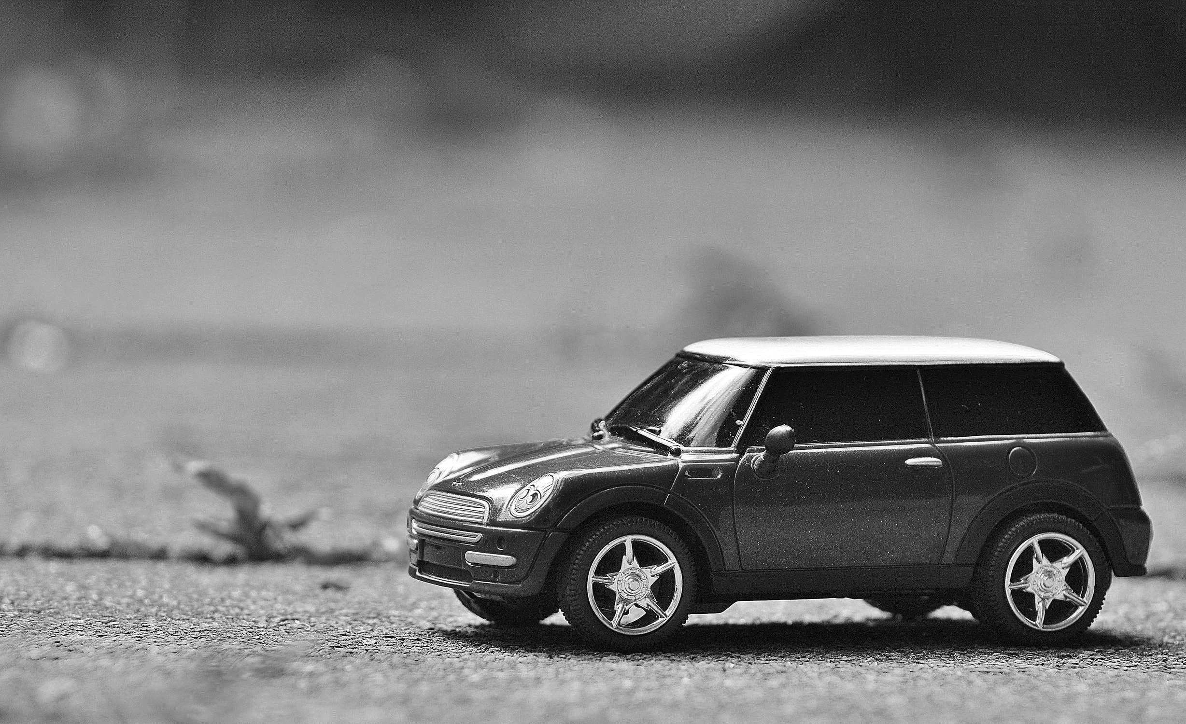
車險風險預測模型
機器學習研究團隊
資料倉儲科
108.06.13

Slide 2
1
車體險風險模型
2
第三人責任險風險模型
目錄
CONTENTS
3
整單風險模型架構
4
後續進行事項

Slide 3

一、 車體險風險模型 – 平型運型分析
承保件截至 2019/6/13 的理賠申請案件，進行核保準則與核保模型的效益評估。
出單件數
理賠申請件
理賠件佔比
人工審查
5,853件
115件
2.0%
核保準則
自動核保
22,177件
258件
1.16%
車體險
核保模型
人工審查
5,819件
129件
2.2%
自動核保
22,211件
244件
1.0%
比例差距還不明顯，將持續追蹤模型效益，並進行第二版模型優化。

Slide 4


一、 車體險風險模型 – 優化版車體險風險模型
風險件/低風險
風險分數
保單
核保模型
風險主成分
2017年資料測試模型整體表現力
模型準確率
低風險準確率
風險件準確率
AUC
模型準確率
模型準確率
模型準確率
模型準確率

Slide 5
一、 車體險風險模型 – 模型優化方向
1. 新增資料特徵提高模型預測能力
根據審查人員回饋，加入未納入的變數，並加入業務邏輯排除異常案件，避免訓練資料有誤。
2. 減少模型運算時間
為了提高模型的高風險準確率，使用較複雜的集成學習模型架構，整個車體險風險模型為32個子模型的集合，資料預測時間較長，單筆需約15秒時間預測，因此將對模型架構及速度進行優化。

Slide 6
一、 車體險風險模型 – 增加特徵
增加原本缺少或難以取得的特徵，提高訓練資訊量，對比前一版模型增加了 58 個欄位。
以車輛相關資訊為例：
原車體險模型
優化版車體險模型

Slide 7
一、 車體險風險模型 – 觀察面向增加
除了車體險，觀察本次投保的其他商品狀況，加入特徵訓練。
2017年車體險契約為例：
同時投保第三責任險
228,778筆契約 (75.3%)
投保車體險
同時投保竊盜險
303,701筆契約
231,857筆契約 (76.3%)
同時投保乘客險
154,130筆契約 (50.7%)

Slide 8

一、 車體險風險模型 – 觀察面向增加
除了車體險，觀察本次投保的其他商品狀況，加入特徵訓練。
車體險
只看車體險
原車體險模型
車體險投保險別
車體險保額
車體險同業記錄
CONTRACT
投保商品：
車體險
第三人責任險
第三人責任險
責任險投保險別
責任險保額
責任險同業記錄
看整單買什麼
優化版車體險模型
. . . .

Slide 9
一、 車體險風險模型 – 不平衡樣本處理
車體險僅有約10%契約有理賠，因此訓練的正負樣本極不平衡，原模型使用平衡抽樣的方式，新模型則透過學習權重的方式提高預測力。
不平衡樣本訓練調整：
原車體險模型
優化版車體險模型
沒理賠
有理賠
有理賠
沒理賠
透過抽樣的方式讓正負樣本比相等，然後重複抽樣及訓練過程直到模型表現力最佳。
提高少樣本的學習權重，放大有理賠的契約特徵，減少資料浪費問題。

Slide 10
一、 車體險風險模型 – 特徵工程調整
為了減少模型運算時間，調整特徵處理方法。
類別欄位特徵工程：
車輛廠商
Toyota
Mitsubishi
Nissan
Nissan
Toyota
…
車輛廠商 Toyota | 車輛廠商 Mitsubishi | 車輛廠商 Nissan | 車輛廠牌 Mahindra | 車輛廠牌 Mercury
1 | 0 | 0 | 0 | 0
0 | 1 | 0 | 0 | 0
0 | 0 | 1 | 0 | 0
0 | 0 | 1 | 0 | 0
1 | 0 | 0 | 0 | 0
… | … | … | … | …
原模型做法使用 one-hot-encoding 方法轉為稀疏矩陣，可以增加訓練特徵，但相對欄位增加，運算速度變慢，且針對多為 0 的欄位學習能力不佳。
Mahindra馬亨達(印度)
Mercury謀克利(美國)

Slide 11

一、 車體險風險模型 – 特徵工程調整
為了減少模型運算時間，調整特徵處理方法。
類別欄位特徵工程：
車輛廠商
Toyota
Mitsubishi
Nissan
Nissan
Toyota
…
車輛廠商 Toyota | 車輛廠商 Mitsubishi | 車輛廠商 Nissan | 車輛廠牌 其他
1 | 0 | 0 | 0
0 | 1 | 0 | 0
0 | 0 | 1 | 0
0 | 0 | 1 | 0
1 | 0 | 0 | 0
… | … | … | …
為了解決此問題，將稀少樣本進行群化，保有特徵的特性並減少運算速度。

Slide 12
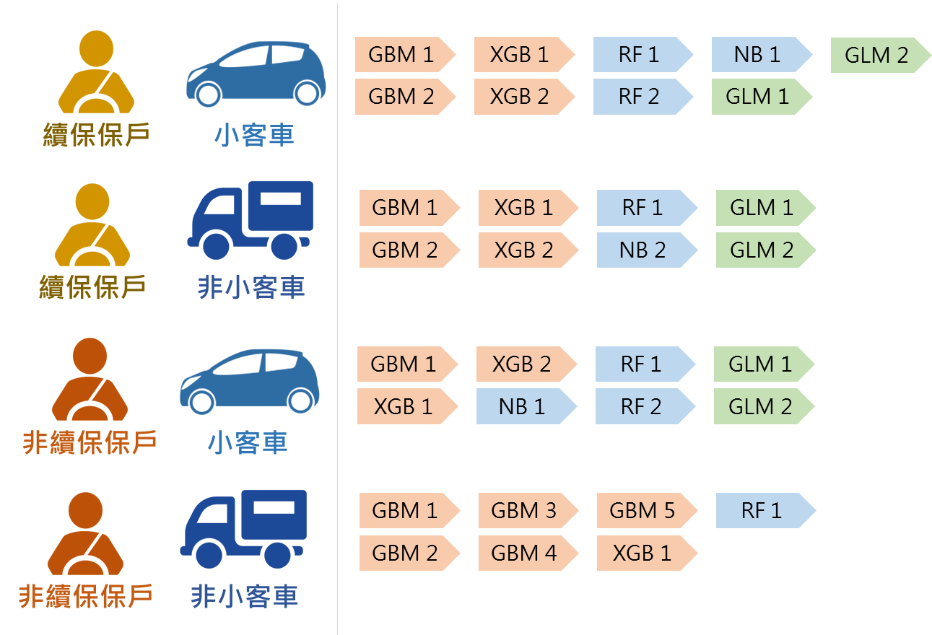
一、 車體險風險模型 – 分群處理
XGBoost 為 Tree-base 架構模型，可將調整分群轉化為特徵欄位，讓模型自我訓練。此外調整模型的複雜度，讓運算速度可以符合線上需求，且預測能力維持原模型的水準。
模型架構調整：
XGB 1
XGB 2
XGB 3
XGB 4
原車體險模型
優化版車體險模型

Slide 13
一、 車體險風險模型 – 優化版模型表現

Slide 14
二、 第三人責任險風險模型 – 模型表現

Slide 15
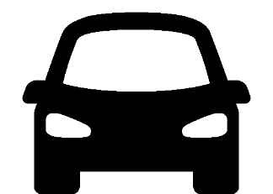
三、整單風險模型架構
車險主要營利險種為任意險，其中以車體險及第三人責任險業務量最大，因此以該兩險種為建模標的。
車體損失保險
2017年自然人承保件與理賠已決件統計：
強制險
第三人責任險
 | 保單數 | 簽單保費(萬) | 理賠金額(萬) | 損率
車體險 | 303,701 | 219,861 | 156,468 | 0.71
第三人責任 | 1,996,975 | 484,002 | 305,108 | 0.63
乘客責任險 | 411,902 | 56,931 | 3,142 | 0.06
竊盜險 | 352,922 | 51,249 | 2,485 | 0.05
其他險 | 323,610 | 28,253 | 23,148 | 0.82
任意險
乘客責任險
竊盜損失保險
強制駕傷
其他險
總承保件數 | 理賠件數 | 理賠占比 | 理賠金額(萬) | 簽單保費(萬) | 損率
2,144,512 | 93,097 | 4.34% | $ 490,798 | $ 840,296 | 58.40%
任意險 | 2,144,512 | 840,300 | 490,798 | 0.58
2,144,537
理賠件 93,097 占比4.3%

Slide 16



三、整單風險模型架構
審查人員在審查契約時，一張契約可能同時投保多個任意險商品，如果僅能分析車體險或第三人責任險其中一項，無法確切的解決使用者實務需求。
承保
CONTRACT
加費
投保商品：
車體險
第三人責任險
竊盜險
低風險
?
?
高風險
拒保

Slide 17
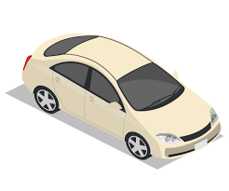
三、整單風險模型架構 – 整單的角度評估風險
將最主要的兩個車險業務獨立建模外，將根據整張保單的投保內容，進行整單風險預測，同時考量該保單內的所有投保險項。
責任
責任險風險
車體
車體險風險
整單
整單風險

Slide 18

三、整單風險模型架構 – 整單的特徵因子
以整單的風險進行衡量，因此特徵會包含契約內各個商品的內容，透過機器學習的方法評估該契約未來一年的出險風險。
新特徵欄位
車體險 主約商品代號
車體險 是否投保免追償
車體險 是否投保不明刮損
車體險 是否投保天災損害
車體險 是否投保人為損害
新契約進件
判定高風險
人工審查
第三人 是否投保體傷
第三人 是否投保財損
第三人 是否投保體傷多人
第三人 是否附加乘客
判定低風險
自動核保
竊盜險 是否投保竊盜
竊盜險 是否投保無折舊
竊盜險 是否投保高價零件
…

Slide 19
三、整單風險模型架構 – 模型架構
未來模型架構為以整單風險為主，若有投保車體險或責任險則多跑該模型，並且提供風險分數供險部進行案件分流，轉派給資深或資淺的審查人員，提高契約審查效益及一致性。
整單風險 高風險 75
新契約進件
承保
車體險風險 高風險 80
責任險風險 高風險 70
加費
拒保

Slide 20
三、整單風險模型架構 – 模型表現
2017年車體險承保件的件數及理賠金額
總承保件數 | 理賠件數 | 理賠占比 | 理賠金額(萬) | 簽單保費(萬) | 損率
2,144,512 | 93,097 | 4.34% | $ 490,798 | $ 840,296 | 58.40%
現行核保準則
 |  | 總承保件數(萬) | 各承保件數(萬) | 簽單保費(萬) | 總簽單保費(萬) | 總理賠金額(萬) | 損率
人工審查 | 出險 | 12 (47.78%) | 12,516 (14.82%) | 23,472 | 103,042 | 63,806 | 61.92%
 | 未出險 |  | 10 (85.18%) | 79,570
自動核保 | 出險 | 202 (52.22%) | 9,041 (9.80%) | 10,748 | 64,883 | 39,287 | 60.55%
 | 未出險 |  | 83,235 (90.20%) | 54,135

Slide 22
三、整單風險模型架構 – 整單的角度評估風險
將最主要的兩個車險業務獨立建模外，將根據整張保單的投保內容，進行整單風險預測，同時考量該保單內的所有投保險項。
新契約進件
判定高風險
人工審查
判定低風險
自動核保

